Slide 1
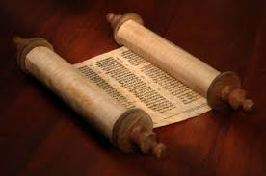
Old Testament

Slide 2
Antiguo Testamento

Slide 3
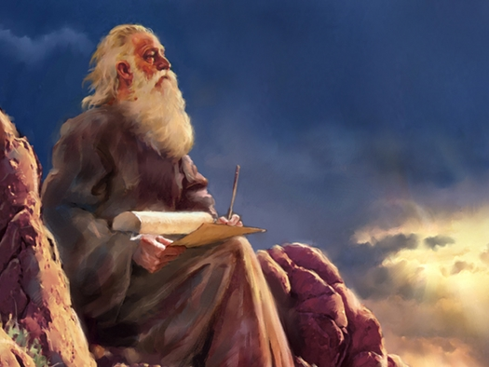
Los Profetas - The Prophets

Slide 4
Los Profetas - The Prophets ¿Qué es un profeta? What is a prophet?

Slide 5
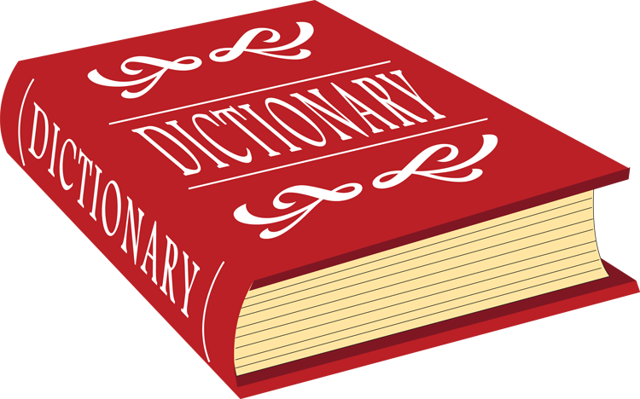
Profeta: sustantivo • pro • fet •a \ˈpro-fət\a 1. Uno que pronuncia revelaciones divinas inspiradas 2. Uno que tiene el don de percepción espiritual 3. Uno que predice eventos futuros

Slide 6
Prophet: noun • proph·et • \ˈprä-fət\ 1. One who utters divinely inspired revelations 2. One gifted with more than ordinary spiritual insight 3. One who foretells future events

Slide 7
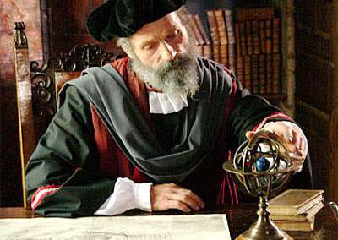
Nostradamus Nacido 1503 en Francia

Slide 8
Nostradamus Predecía muchos eventos futuros

Slide 9
Nostradamus Told of many future events

Slide 10
Los Profetas ¿Solo hablan del eventos futuros?

Slide 11
The Prophets Does prophet only tell future events?

Slide 12
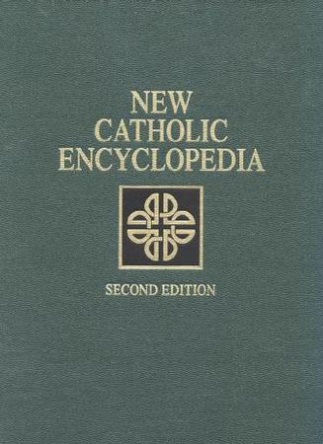
Prophet: sustantivo • pro · fet · a • \ˈpro-fət- a\ 1. Un enviado [mensagero, representante] de Dios 2. Llamado por Dios para hablar en su nombre 3. Desafiaban a los oyentes a arrepentirse 4. Hablaban del futuro, pero se preocupaban más del presente

Slide 13
Prophet: noun • proph·et • \ˈprä-fət\ 1. Envoy [messenger, representative] of God 2. Called by God to speak in his name 3. Challenged hearers to repent 4. May predict future, but more concerned with present

Slide 14
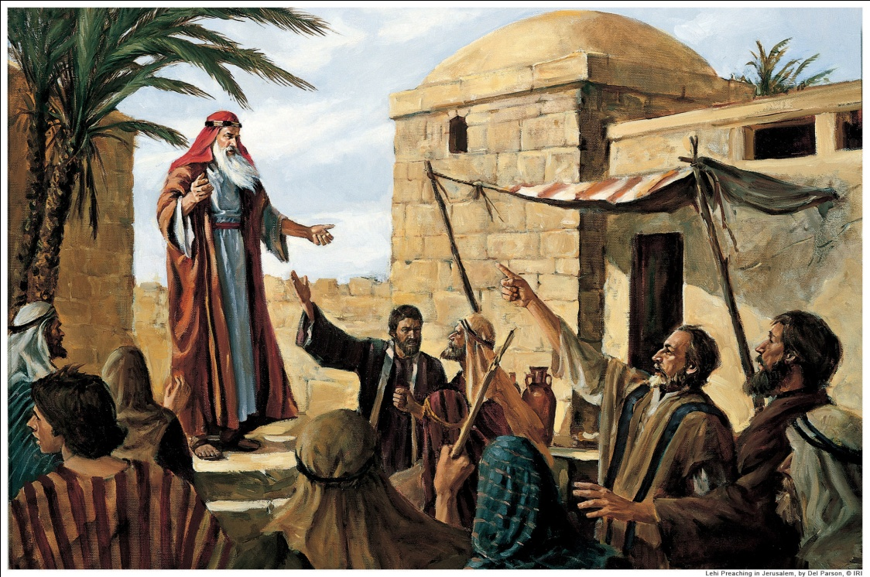
Profetas del Antiguo Testamento Old Testament Prophets

Slide 15
¿Cuántos profetas en el Antiguo Testamento?

Slide 16
How many prophets in OldTestament?

Slide 17
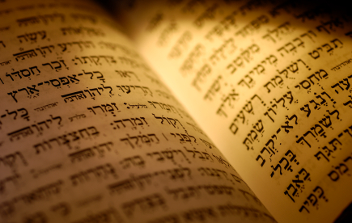
18 libros proféticos en el Antiguo Testamento

Slide 18
18 prophetic books in Old Testament

Slide 19
18 libros proféticos en el Antiguo Testamento ¿Cuáles son?

Slide 20
18 prophetic books in Old Testament What are they?

Slide 21
Antiguo Testamento Génesis 1 Crónicas Eclesiástico Amós Éxodo 2 Crónicas Cantar de Cantares Obdías Levítico Esdras Sabiduría Jonás Números Nehemías Sirach Miqueas Deuteronomio Tobías Isaías Nahum Josué Judit Jeremías Habacuc Jueces Ester Lamentaciones Sofonías Rut 1 Macabeos Baruc Ageo 1 Samuel 2 Macabeos Ezequiel Zacarías 2 Samuel Job Daniel Malaquías 1 Reyes Salmos Oseas 2 Reyes Proverbios Joel

Slide 22
Antiguo Testamento Génesis 1 Crónicas Eclesiástico Amós Éxodo 2 Crónicas Cantar de Cantares Obdías Levítico Esdras Sabiduría Jonás Números Nehemías Sirach Miqueas Deuteronomio Tobías Isaías Nahum Josué Judit Jeremías Habacuc Jueces Ester Lamentaciones Sofonías Rut 1 Macabeos Baruc Ageo 1 Samuel 2 Macabeos Ezequiel Zacarías 2 Samuel Job Daniel Malaquías 1 Reyes Salmos Oseas 2 Reyes Proverbios Joel

Slide 23
Antiguo Testamento Génesis 1 Crónicas Eclesiástico Amós Éxodo 2 Crónicas Cantar de Cantares Obdías Levítico Esdras Sabiduría Jonás Números Nehemías Sirach Miqueas Deuteronomio Tobías Isaías Nahum Josué Judit Jeremías Habacuc Jueces Ester Lamentaciones Sofonías Rut 1 Macabeos Baruc Ageo 1 Samuel 2 Macabeos Ezequiel Zacarías 2 Samuel Job Daniel Malaquías 1 Reyes Salmos Oseas 2 Reyes Proverbios Joel
18 Libros

Slide 24
Old Testament Genesis 1 Chronicles Ecclesiastes Amos Exodus 2 Chronicles Song of Songs Obadiah Leviticus Ezra Wisdom Jonah Numbers Nehemiah Sirach Micah Deuteronomy Tobit Isaiah Nahum Joshua Judith Jeremiah Habukkuk Judges Esther Lamentations Zephaniah Ruth 1 Maccabees Baruch Haggai 1 Samuel 2 Maccabees Ezekiel Zechariah 2 Samuel Job Daniel Malachi 1 Kings Psalms Hosea 2 Kings Proverbs Joel

Slide 25
Old Testament Genesis 1 Chronicles Ecclesiastes Amos Exodus 2 Chronicles Song of Songs Obadiah Leviticus Ezra Wisdom Jonah Numbers Nehemiah Sirach Micah Deuteronomy Tobit Isaiah Nahum Joshua Judith Jeremiah Habukkuk Judges Esther Lamentations Zephaniah Ruth 1 Maccabees Baruch Haggai 1 Samuel 2 Maccabees Ezekiel Zechariah 2 Samuel Job Daniel Malachi 1 Kings Psalms Hosea 2 Kings Proverbs Joel

Slide 26
Old Testament Genesis 1 Chronicles Ecclesiastes Amos Exodus 2 Chronicles Song of Songs Obadiah Leviticus Ezra Wisdom Jonah Numbers Nehemiah Sirach Micah Deuteronomy Tobit Isaiah Nahum Joshua Judith Jeremiah Habukkuk Judges Esther Lamentations Zephaniah Ruth 1 Maccabees Baruch Haggai 1 Samuel 2 Maccabees Ezekiel Zechariah 2 Samuel Job Daniel Malachi 1 Kings Psalms Hosea 2 Kings Proverbs Joel
18 Books

Slide 27
¿Cuántos libros proféticos? How many prophetic books?

Slide 28
¿Cuántos libros proféticos? How many prophetic books?
18

Slide 29
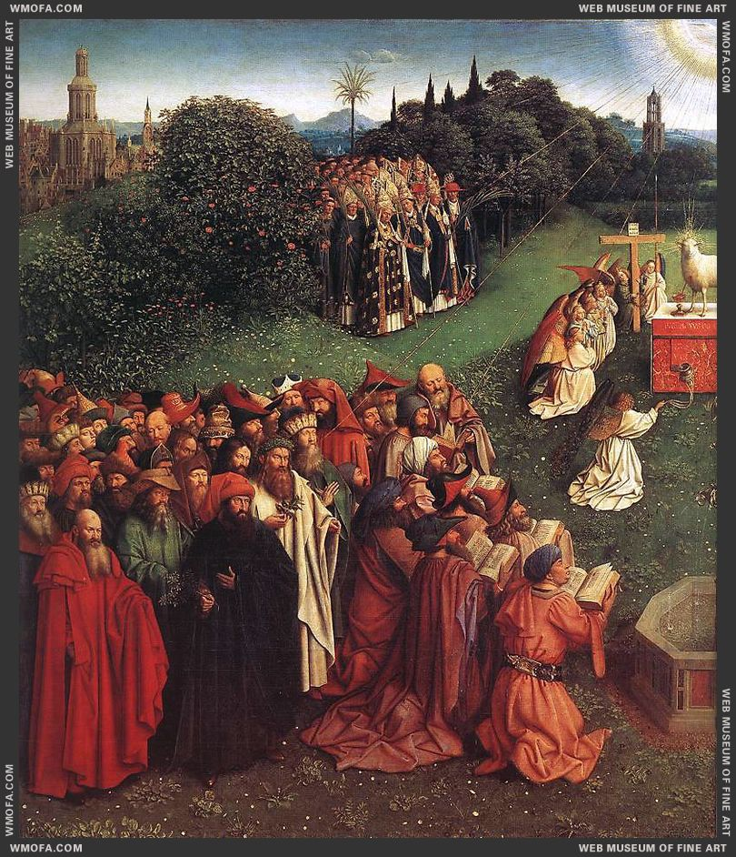
¿Y cuántos profetas? And how many prophets?

Slide 30
¿Y cuántos profetas? And how many prophets? 16

Slide 31
¡Aguarda!…….. 18 libros proféticos…… ¿¿Pero 16 profetas??

Slide 32
Now wait a minute…….. 18 prophetic books…… But 16 prophets??

Slide 33
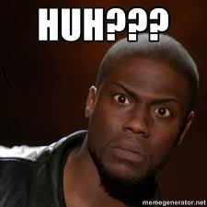
Now wait a minute…….. 18 prophetic books…… But 16 prophets??

Slide 34
En primer lugar…… First of all…… ¿Quiénes son los profetas? Who are the prophets?

Slide 35
Profetas reales……… ¿….favor de ponerse rojos? Isaías Jeremías Lamentaciones Baruc Ezequiel Daniel Oseas Joel Amos Obdías Jonás Miqueas Nahum Habacuc Sofonías Ageo Zacarías Malachi

Slide 36
Profetas reales……… ¿….favor de ponerse rojos? Isaías Jeremías Lamentaciones Baruc Ezequiel Daniel Oseas Joel Amos Obdías Jonás Miqueas Nahum Habacuc Sofonías Ageo Zacarías Malachi

Slide 37
Will the real prophets please turn red? Isaiah Jeremiah Lamentations Baruch Ezekiel Daniel Hosea Joel Amos Obadiah Jonah Micah Nahum Habakkuk Zephaniah Haggai Zechariah Malachi

Slide 38
Will the real prophets please turn red? Isaiah Jeremiah Lamentations Baruch Ezekiel Daniel Hosea Joel Amos Obadiah Jonah Micah Nahum Habakkuk Zephaniah Haggai Zechariah Malachi

Slide 39
¿Mayor o menor? Major or minor?

Slide 40
Antiguo Testamento Génesis 1 Crónicas Eclesiástico Amós Éxodo 2 Crónicas Cantar de Cantares Obdías Levítico Esdras Sabiduría Jonás Números Nehemías Sirach Miqueas Deuteronomio Tobías Isaías Nahum Josué Judit Jeremías Habacuc Jueces Ester Lamentaciones Sofonías Rut 1 Macabeos Baruc Ageo 1 Samuel 2 Macabeos Ezequiel Zacarías 2 Samuel Job Daniel Malaquías 1 Reyes Salmos Oseas 2 Reyes Proverbios Joel

Slide 41
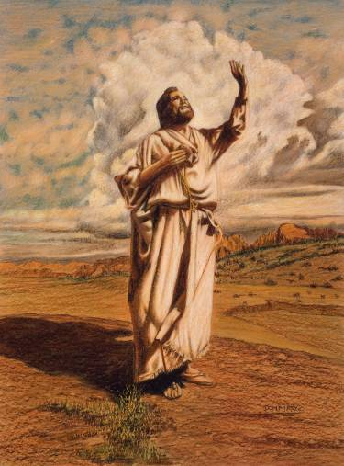
Profetas mayores Isaías Jeremías Ezequiel Daniel Profetas menores Oseas Joel Amós Obdías Jonás Miqueas Nahum Habakkuk Sofonías Agec Zacarías Malaquías

Slide 42
Major prophets Isaiah Jeremiah Ezekiel Daniel Minor prophets Hosea Joel Amos Obadiah Jonah Micah Nahum Habakkuk Zephaniah Haggai Zechariah Malachi

Slide 43
¿Por qué algunos son “Mayores”…….. y otros son “Menores”?

Slide 44
Why are some “Major” and others “Minor”?

Slide 45
¿Los profetas “Mayores” eran mejores? Were the “Major” prophets better?

Slide 46
¿La liga “Mayor” es mejor que la liga “Menor”?

Slide 47
Is the “Major” league better than the “Minor” league?

Slide 48
Los terminos “Mayor” y “Menor” tienen que ver con el largo de las composiciones

Slide 49
Terms “Major” & “Minor” have to do with length of compositions

Slide 50
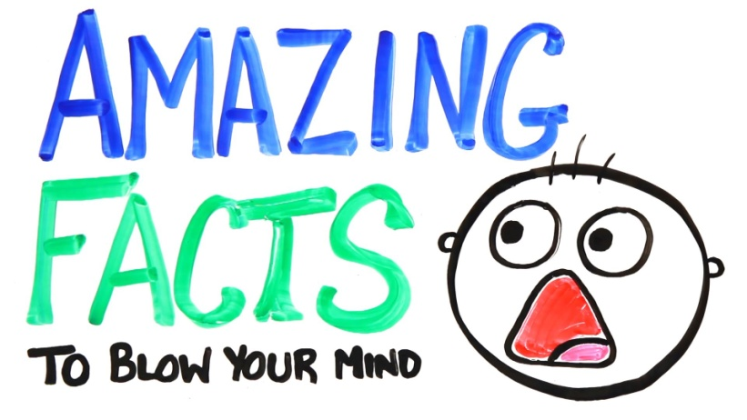
DATOS FASCINANTES

Slide 51
DATOS FASCINANTES Jonás es un cuento de la misión de un profeta en vez de una colección de profecías

Slide 52
DATOS FASCINANTES Jonah is story of mission of prophet rather than collection of prophecies

Slide 53
DATOS FASCINANTES En la biblia Hebrea Lamentaciones y Daniel no están incluidos entre los libros proféticos

Slide 54
DATOS FASCINANTES In Hebrew Bible Lamentations & Daniel are not listed among the prophetic books

Slide 55
DATOS FASCINANTES Lamentaciones es una serie de elegías [lamentos] [expresiones de pena y tristeza] sobre el destino de Jerusalén

Slide 56
DATOS FASCINANTES Lamentations is a series of elegies [laments] [expressions of grief & sorrow] on the fate of Jerusalem

Slide 57
DATOS FASCINANTES Daniel es apocalíptico [describiendo le fin del mundo]

Slide 58
DATOS FASCINANTES Daniel is apocalyptic [describing the end of the world]

Slide 59
DATOS FASCINANTES Daniel vivía lejos de Palestina. No llamado por Dios a predicar. Sin embargo, su libro es considerado profético.

Slide 60
DATOS FASCINANTES Daniel lived far from Palestine. Not called by God to preach. Yet his book is seen as prophecy.

Slide 61
DATOS FASCINANTES Baruc no está en el canon Hebreo. Está en Ia Septuagina. La iglesia Católica cree que es sagrado e inspirado.

Slide 62
DATOS FASCINANTES Baruch not in Hebrew canon Is found in Septuagint Church believes is sacred & inspired

Slide 63
Institución de profetismo Institution of Prophetism

Slide 64
Institución de profetismo Sucesión de Israelitas escogidos por Dios a ser profetas. Recibieron mensajes de él y los transmitieron a la gente en su nombre.

Slide 65
Institution of prophetism Succession of Israelites chosen by God to be prophets. They received messages from him & transmitted them to the people in his name.

Slide 66
Institución de profetismo Profetas eran portavoces de Dios… Intermediarios entre él y su gente.

Slide 67
Institution of prophetism Prophets were spokesmen of God… Intermediaries between him & his people.

Slide 68
Institución de profetismo Comunicación que recibieron de Dios vino por visiones y sueños.

Slide 69
Institution of prophetism Communication they received from God came by: Visions & Dreams

Slide 70
Institución de profetismo Dijeron mensajes a la gente por: Sermones Obras escritas Acciones simbólicas

Slide 71
Institution of prophetism They told the people the messages by: Sermons Writings Symbolic Actions

Slide 72
¿Cómo recibe uno la “oficina de Profeta? How does one receive the “Office of Prophet”?

Slide 73
¿Cómo se pone uno un profeta? How does one become a prophet?

Slide 74
De un llamado directo de Dios. No de la herencia. From a direct call from God. Not from heredity.

Slide 75
Oficina de profeta Office of Prophet También – No es don permanente…. Depende de la voluntad de Dios Also – Not a permanent gift…… Depends on will of God

Slide 76
Descripción del trabajo Job Description

Slide 77
Primero…… Lo que no son First……… What they are not

Slide 78
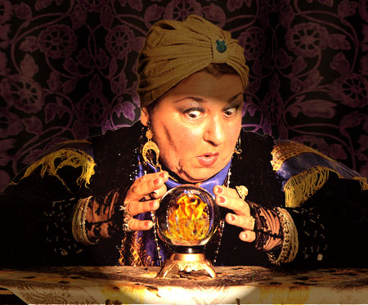
No son adivinos Not fortune tellers

Slide 79
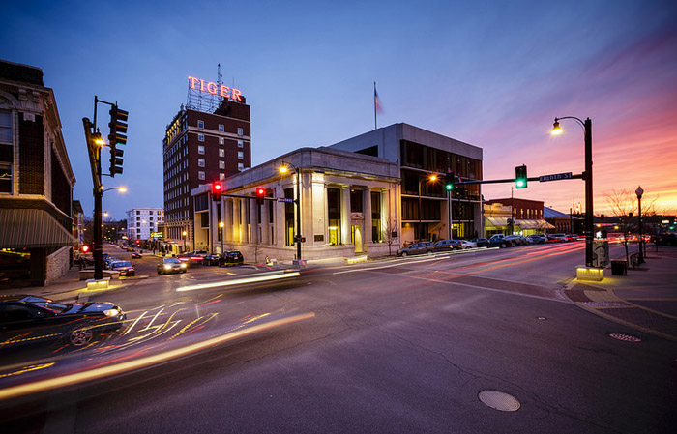
¿Hay profetas aquí? Any prophets here?

Slide 80
¿Hay profetas aquí? Any prophets here?

Slide 81
No son adivinos Not fortune tellers Ni quirománticos or palm readers

Slide 82
What do they do? ¿Qué hacen?

Slide 83
Descripción de trabajo - Conservaban y desarollaban religión revelada - Denunciaban idolatría - Defendían la ley moral - Daban el consejo en asuntos políticos - Daban el consejo en asuntos privados - Milagros confirmaban sus enseñanzas

Slide 84
Job Description - Preserved & developed revealed religion - Denounced idolatry - Defended moral law - Gave counsel in political matters - Gave counsel in private matters - Miracles confirmed their teaching

Slide 85
Tipos de mensajes - La verdad y morales - Exhortaciones [Animando a alguien hacer algo] - Amenazas - Anuncios de castigo - Promesas de liberación - Lenguaje muy imaginativo

Slide 86
Types of messages - Truths & morals - Exhortations [Urging someone to do something] - Threats - Announcement of punishment - Promise of deliverance - Highly imaginative language

Slide 87
Puntos principales de profecías - Relación de Dios con su gente - Naturaleza universal de la ley moral - Responsabilidad personal - Conducta de naciones extranjeras

Slide 88
Main concern of prophecies - Relationship of God with his people - Universal nature of moral law - Personal responsibility - Conduct of foreign nations

Slide 89
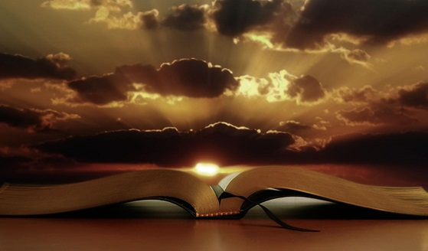
Naturaleza de Profecía Pronósticos del futuro inmediato y lejano tratado frecuentemente

Slide 90
Nature of Prophecy Predictions of immediate & distant future often related

Slide 91
Naturaleza de Profecía Trata de la naturaleza universal e inmutable de Dios, morales, personas, y nuestra relación con Dios

Slide 92
Nature of Prophecy Deals with unchanging, universal nature of God, morals, people, & our relationship with God

Slide 93
Naturaleza de Profecía Mediación e interpretación de la mente y voluntad de Dios

Slide 94
Nature of Prophecy Mediation & interpretation of God’s mind & will

Slide 95
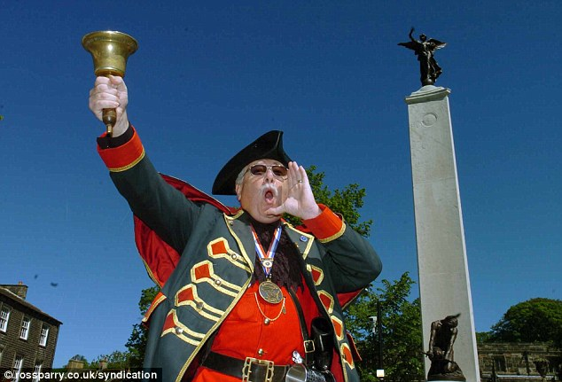
Oye…..soy solo el mensajero Hey man……. I’m just the messenger.

Slide 96
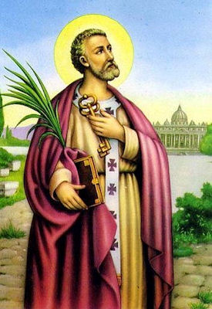
2Peter1:20-21 Pero, ante todo, tengan esto presente: que ninguna profecía de la Escritura es algo que puede interpretarse según la interpretación personal de nadie, porque los profetas nunca hablaron por su propia voluntad; al contrario, eran hombres que hablaron de parte de Dios, dirigidos por el Espíritu Santo.

Slide 97
2Peter1:20-21 “Know this first of all, that there is no prophecy of scripture that is a matter of personal interpretation, for no prophecy ever came through human will; but rather human beings moved by the Holy Spirit spoke under the influence of God.”

Slide 98
2Peter1:20-21 “Know this first of all, that there is no prophecy of scripture that is a matter of personal interpretation, for no prophecy ever came through human will; but rather human beings moved by the Holy Spirit spoke under the influence of God.”

Slide 99
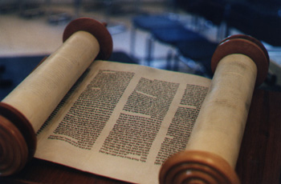
Naturaleza de Profecía Profecías cumplidas en el Antiguo Testamento Prophecies fulfilled in Old Covenant

Slide 100
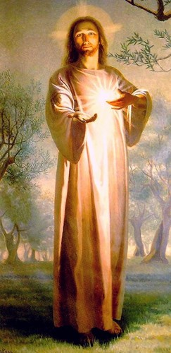
Naturaleza de Profecía Profecías cumplidas en última instancia en la vida, muerte, y resurrección de Jesucristo

Slide 101
Nature of Prophecy Prophecies ultimately fulfilled in life, death, & resurrection of Christ

Slide 102
Próxima Vez/Next Time MáS SOBRE PROFECíA More on prophecy

Slide 103
Próxima Vez/Next Time MáS SOBRE PROFECíA More on prophecy

Slide 104
Próxima Vez/Next Time MáS SOBRE PROFECíA More on prophecy

